Slide 1

Para onde vai o setor da Saúde em Portugal?
Tendências e desafios do setor da Saúde e do SNS
Oscar Gaspar
SÃO PAULO
9.novembro.2018

Slide 2
disclaimer
Oscar Gaspar é economista, foi assessor económico do Primeiro Ministro entre 2005 e 2009 e Secretário de Estado da Saúde do XVIII Governo Constitucional. Assessor do Secretário Geral do PS entre 2011 e 2014. Foi Diretor de External Affairs da Merck, Sharp & Dohme.
É atualmente Presidente da Associação Portuguesa de Hospitalização Privada (APHP).
Vice Presidente do Conselho Estratégico Nacional da Saúde da CIP. Membro da Direção da CIP. Membro dos Conselhos Consultivos do Instituto de Higiene e Medicina Tropical e da Entidade Reguladora da Saúde. Membro do Conselho Fiscal do Health Cluster Portugal. Faz parte Colégio de Especialidade de Economia Política da Ordem dos Economistas.

Slide 3
A ver
O Sistema de Saúde Português
  O SNS
  Os prestadores privados
Sustentabilidade do SNS
  Enquadramento orçamental
  Comparação internacional
Desafios dos sistemas de Saúde e do SNS
Todos temos um papel

Slide 4

Fonte: INE, publicação Dia Mundial da Saúde 2018

Slide 5
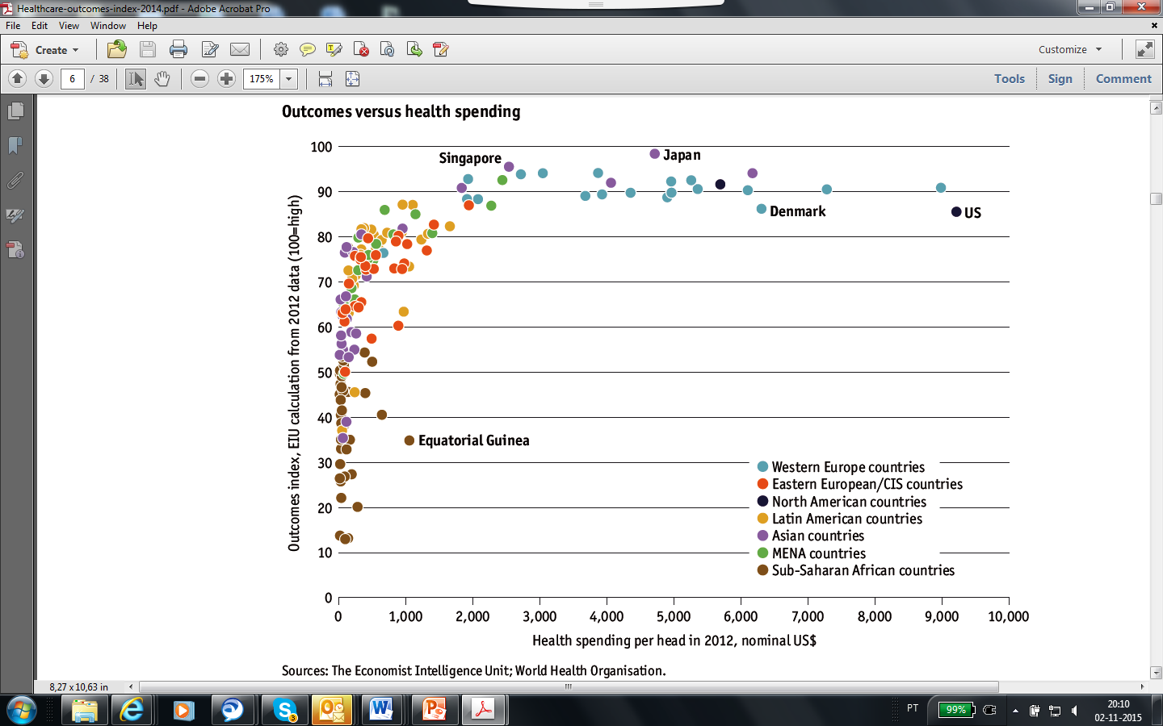
Portugal: Despesa baixa e elevados Outcomes

Slide 6
Estrutura do Ministério da Saúde
Fonte: Simões et al. (2017)
Notas: as linhas a ponteado representam algum grau de independência do Ministério da Saúde

Slide 7
Artigo 64º da Constituição
1. Todos têm direito à protecção da saúde e o dever de a defender e promover.
2. O direito à protecção da saúde é realizado:
a) Através de um serviço nacional de saúde universal e geral e, tendo em conta as condições económicas e sociais dos cidadãos, tendencialmente gratuito;
b) Pela criação de condições económicas, sociais, culturais e ambientais que garantam, designadamente, a protecção da infância, da juventude e da velhice, e pela melhoria sistemática das condições de vida e de trabalho, bem como pela promoção da cultura física e desportiva, escolar e popular, e ainda pelo desenvolvimento da educação sanitária do povo e de práticas de vida saudável.
3. Para assegurar o direito à proteção da saúde, incumbe prioritariamente ao Estado:
a) Garantir o acesso de todos os cidadãos, independentemente da sua condição económica, aos cuidados da medicina preventiva, curativa e de reabilitação;
b) Garantir uma racional e eficiente cobertura de todo o país em recursos humanos e unidades de saúde;
c) Orientar a sua acção para a socialização dos custos dos cuidados médicos e medicamentosos;
d) Disciplinar e fiscalizar as formas empresariais e privadas da medicina, articulando-as com o serviço nacional de saúde, por forma a assegurar, nas instituições de saúde públicas e privadas, adequados padrões de eficiência e de qualidade;
e) Disciplinar e controlar a produção, a distribuição, a comercialização e o uso dos produtos químicos, biológicos e farmacêuticos e outros meios de tratamento e diagnóstico;
f) Estabelecer políticas de prevenção e tratamento da toxicodependência.
4. O serviço nacional de saúde tem gestão descentralizada e participada.

Slide 8
O Sistema de Saúde Português
Sistema misto
Peso muito substancial do SNS, que está subfinanciado
O setor privado tem vindo a ganhar peso
Ambiguidade dos papéis do MS (legislador, prestador, financiador, etc) afeta a eficiência do sistema
A regulação é essencial para garantir acesso, avaliar qualidade, asseverar regras de concorrência e pronunciar-se sobre custo efetividade

Slide 9
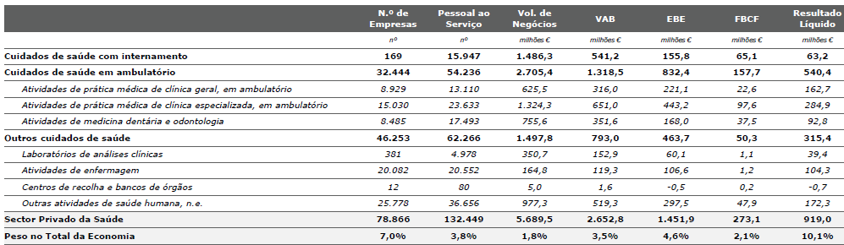
O sector privado da saúde é muito relevante no contexto do tecido empresarial nacional
Fonte: Estudo AMA/MillenniumBCP p.14 Versão Executiva

Slide 10
A área da Saúde é um dos elementos essenciais de uma estratégia de crescimento para Portugal.
SAÚDE
POPULAÇÃO
MAIS SAUDÁVEL
MARGEM PARA OBTER GANHOS DE EFICÊNCIA
ESTRATÉGIA CRESCIMENTO PORTUGAL
POPULAÇÃO
MAIS PRODUTIVA
LIBERTAÇÃO RECURSOS PÚBLICOS E PRIVADOS PARA OUTRAS NECESSIDADES

Slide 11
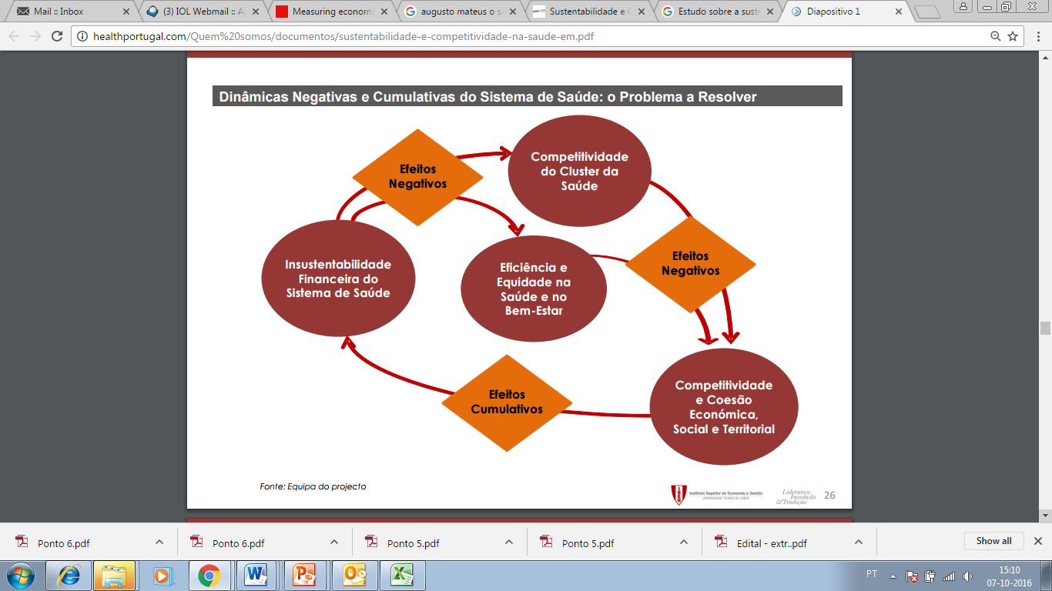

Slide 12
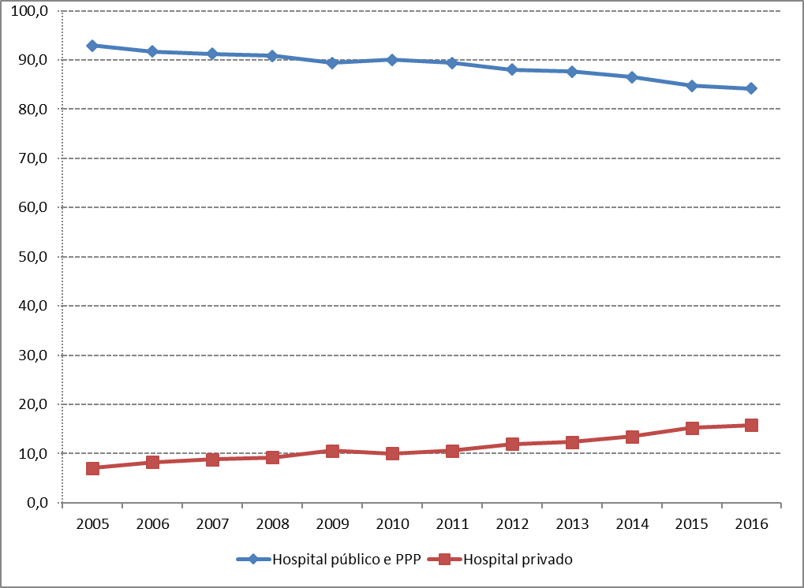
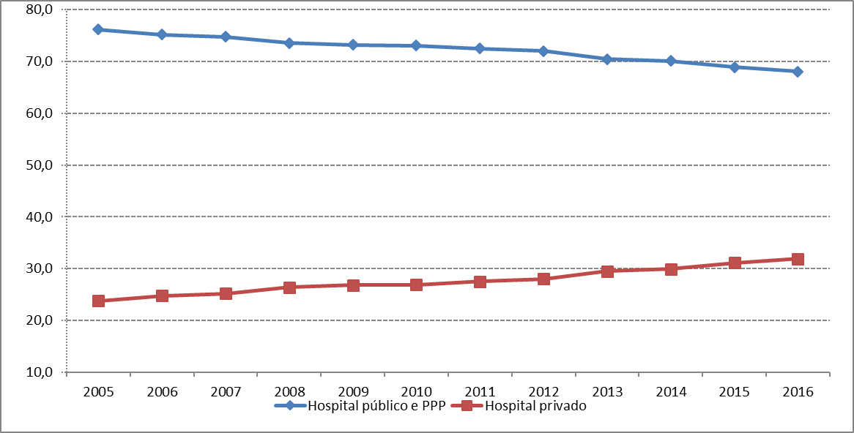
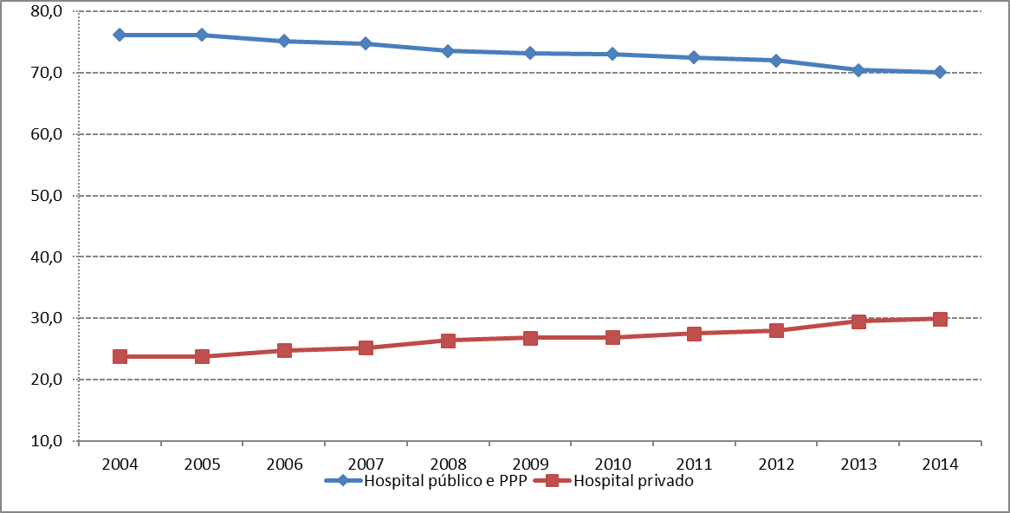
A hospitalização privada no sistema português de Saúde
Urgências
Urgências Camas de Internamento
Fonte: INE, publicação Dia Mundial da Saúde 2018

Slide 13
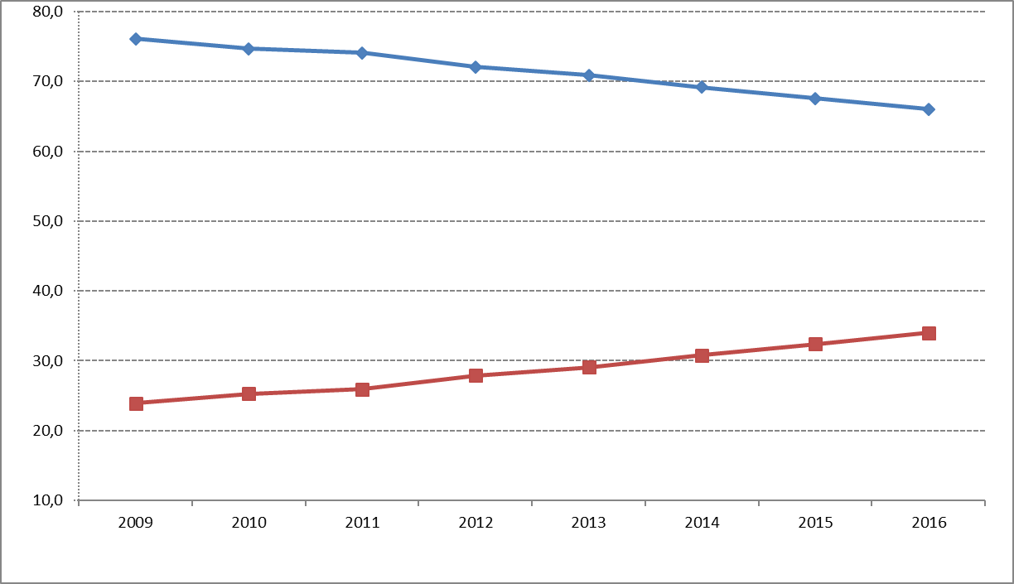
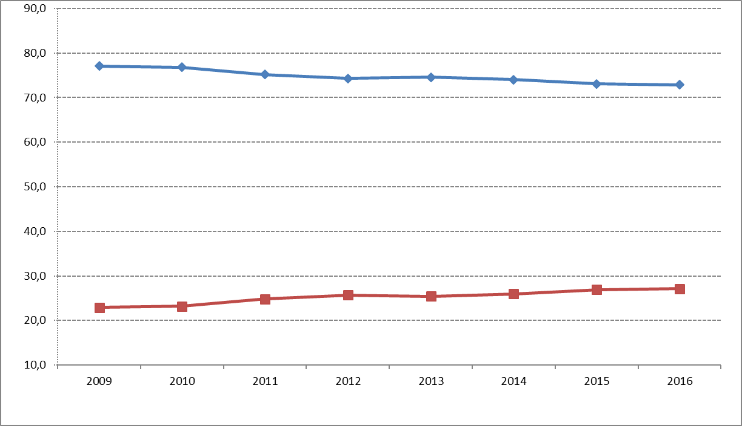
A hospitalização privada no sistema português de Saúde
Consultas Externas
Urgências Grandes e médias cirurgias
Fonte: INE, publicação Dia Mundial da Saúde 2018

Slide 14
Eficiência e Excelência da Hospitalização Privada
Fonte: Entidade Reguladora da Saúde, Sinas

Slide 15
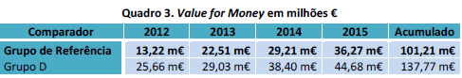
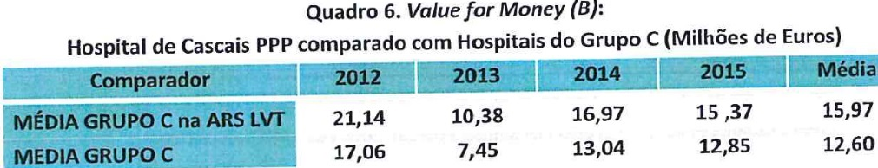

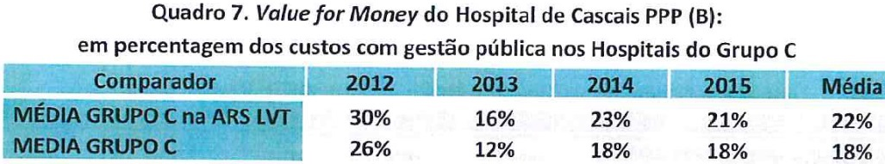
PPP: hospitais do SNS + poupança para o Estado
Hospital de Braga Hospital de Cascais
Ganho para o Estado
% de Poupança
Face ao CPC, nos 4 Hospitais em PPP o Estado poupa anualmente mais de 70 milhões de euros.

Slide 16
O setor privado da Saúde alinhado com os fatores crítico de sucesso
“principais fatores críticos de sucesso: a orientação para a inovação, não apenas nos cuidados prestados, mas também na forma como são prestados; o enfoque no doente, respeitando a sua individualidade e a sua “soberania”; a tónica no valor, encarado como ganho ou resultado para a saúde do indivíduo; o comprometimento de todos os profissionais na maximização do valor por doente; a quantificação rigorosa dos resultados de cada doente e sua comparação com os custos associados; a valorização das tecnologias digitais.”
Fonte: Estudo AMA/MillenniumBCP. Julho 2017

Slide 17
Fatores de Sucesso
Satisfação do Cliente
Reputação
Excelência Clínica
Tecnologia e Inovação
Preço
Acesso

Slide 18



A boa gestão
Pública Privada
Ou se gere bem ou se gere mal
A componente da gestão é essencial
Ou se é profissional ou não se é
Ninguém nasce gestor de instituição pública ou privada
Os hospitais são das maiores e mais complexas empresas do país
Todos temos objetivos a cumprir

Slide 19
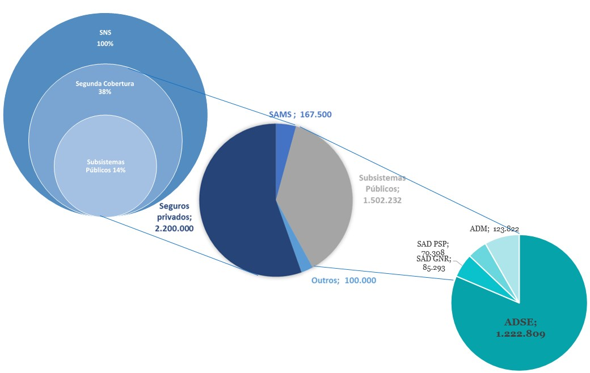
Um sistema misto em termos de prestadores e de financiadores

Slide 20
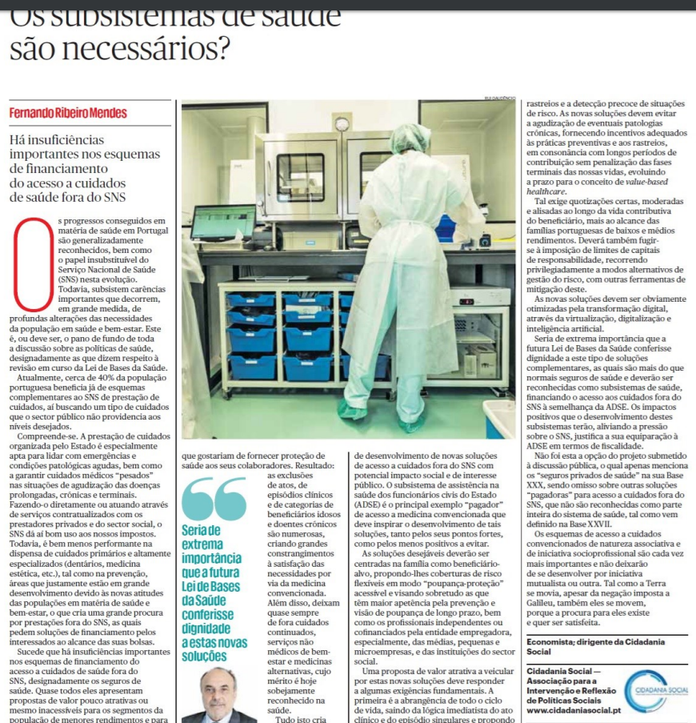
Publico
20180917

Slide 21
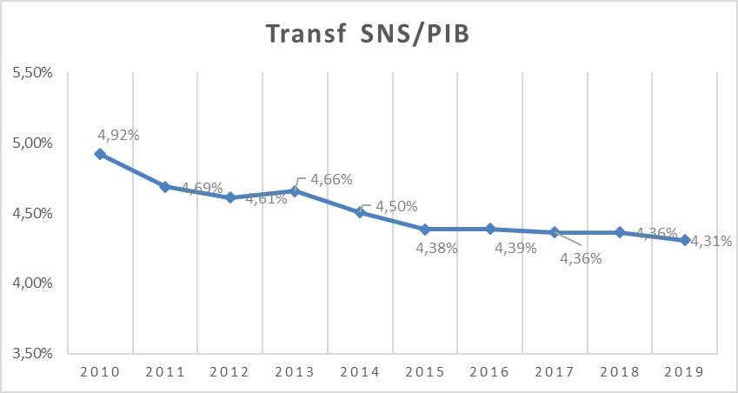
Evolução das transferências do Estado para o SNS
(% PIB)

Slide 22
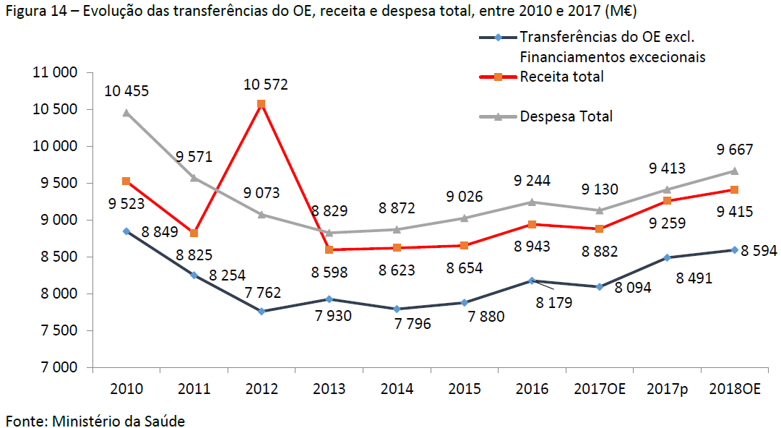
Défice crónico da Saúde

Slide 23
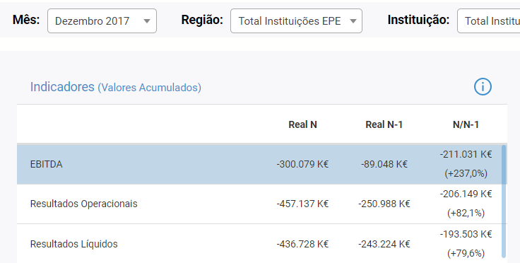
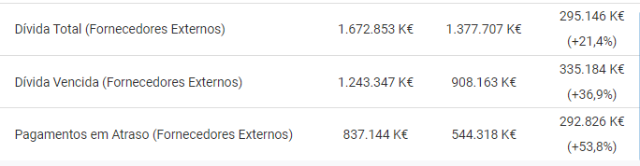
Suborçamentação conduz a problemas financeiros
Fonte: ACSS, Dados Provisórios dezembro 2017

Slide 24

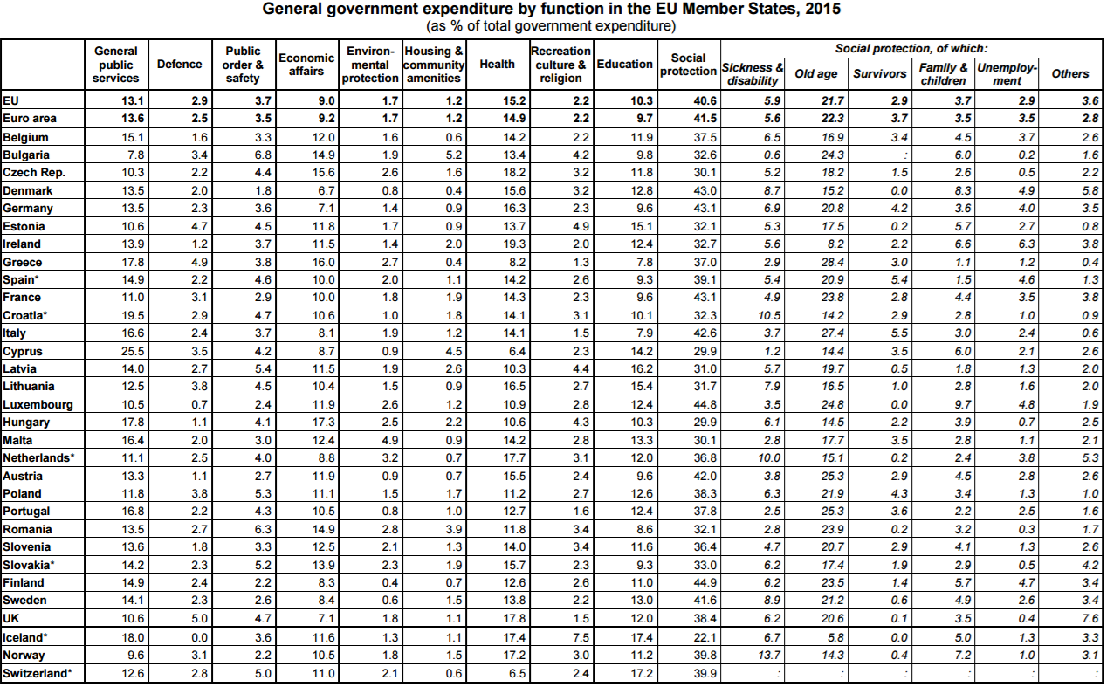
Peso da Saúde nos Orçamentos de cada país da UE

Slide 25
Despesa Pública em Saúde - comparação internacional
Em 2016, a despesa pública em saúde per capita em Portugal foi de apenas 62% do valor médio da OCDE. Isto, quando o PIB português representou 73% do PIB médio dos países da OCDE.
O investimento público dedicado à saúde dos portugueses representa 62% da média da OCDE.
O PIB português representa 73% do PIB médio dos países da OCDE.
| Fonte: OECD (2017), Health spending, Sep 2017.

Slide 26
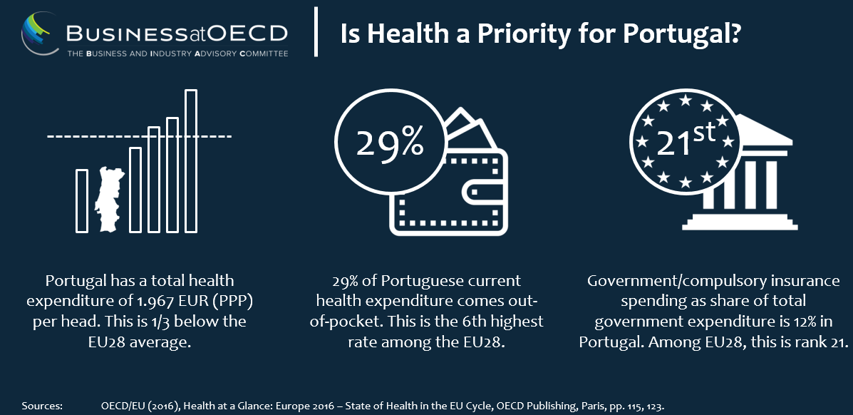

Slide 27
Desafios dos sistemas de Saúde
Demografia
Informação
Valor
Regulação
Cooperação
SUSTENTABILIDADE
Investimento e Tecnologia

Slide 28

Fonte: Boston Consulting Group. Todos os direitos reservados

Slide 29
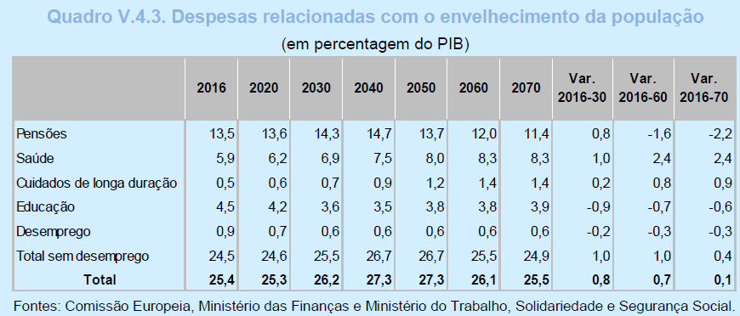
Este problema não se resolve com o tempo
Perspetivas… ☹

Slide 30
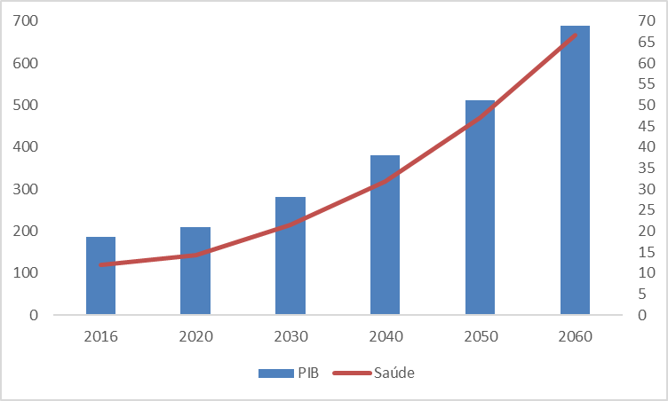
Peso crescente da Saúde no PIB
Será necessário um crescimento SNS de 4% ao ano

Slide 31
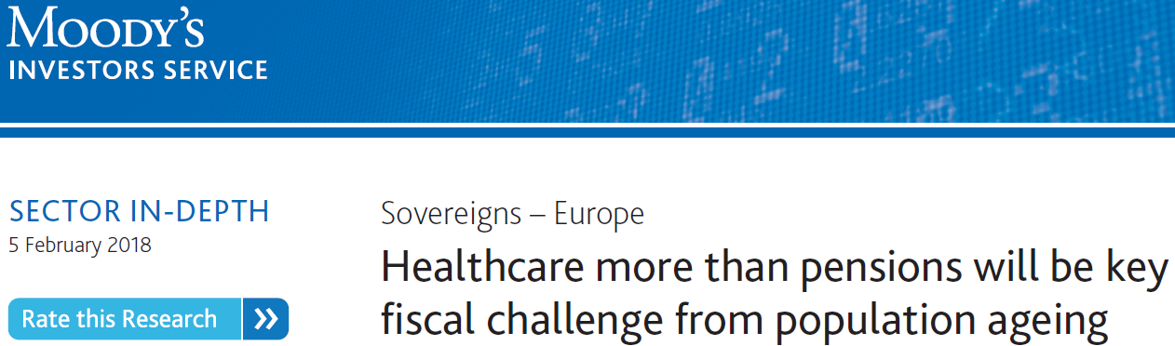
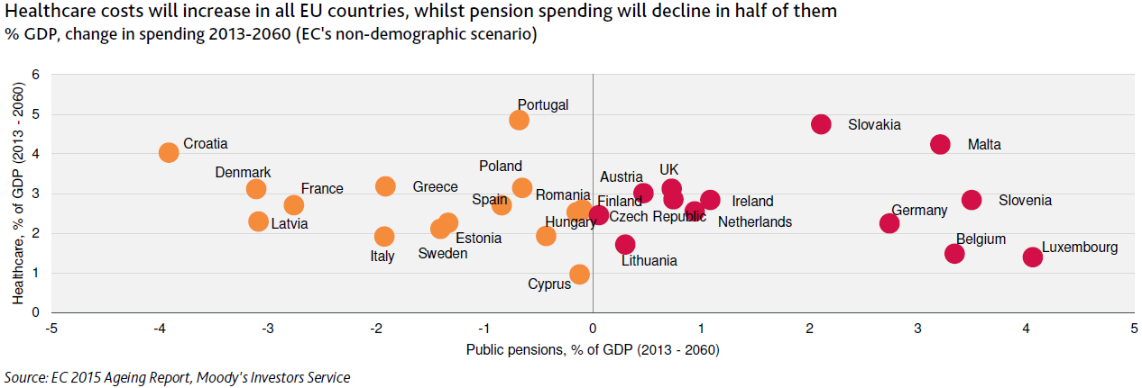
“os gastos relacionados com o envelhecimento estão a intensificar-se em toda a Europa nos próximos anos, apresentando um maior desafio fiscal do que as pensões”, pelo que os gastos com Saúde podem tornar-se uma variável central na posição de crédito dos países.
Portugal, a par com Malta, Eslováquia e Croácia, é dos países que vai assistir mais rapidamente às pressões do envelhecimento sobre os serviços de saúde.

Slide 32
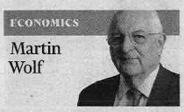
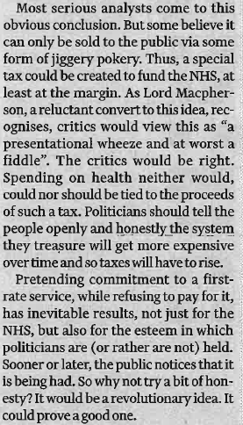
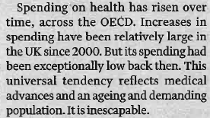
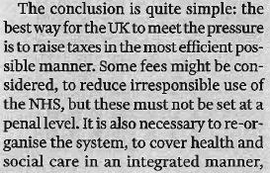
O aumento da despesa em Saúde: uma verdade inconveniente
Financial Times, 22 de fevereiro 2018

Slide 33


Uma Proposta para o SNS
Lei de Meios do SNS
Uma proposta para a sustentabilidade do SNS
Prevendo as receitas suficientes para as despesas necessárias
Dando estabilidade ao financiamento do SNS. Acabar com o conceito incrementalista ou a tentação de suborçamentação
Permitindo que o SNS tenha uma gestão financeira plurianual.
uma inspiração…
 | Conselho Estratégico Nacional da Saúde

Slide 34
Uma solução estável para a sustentabilidade do SNS
Este problema pode ser resolvido através da criação de uma lei plurianual que adapte o orçamento, garanta a Sustentabilidade do SNS e promova a excelência em Saúde.
Prevenção
Despesa Corrente SNS
Programas Prioritários
Programas Verticais DGS
LEI DE PROGRAMAÇÃO PARA O SNS
FINANCIAMENTO
Estrutura do Orçamento do SNS e Orientações do Plano Nacional de Saúde
Investimento Específico

Slide 35

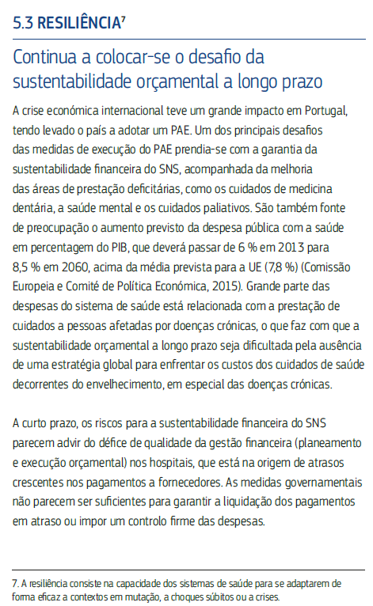

Slide 36
Lei de Bases da Saúde (LBS)
Para que a LBS continue a ser um pilar do Sistema de Saúde séc XXI:
1. O sistema de saúde deve ser centrado no cidadão e nas suas necessidades.
2. Os cidadãos e os representantes dos doentes devem ter maior participação e serem considerados nas decisões em matéria de saúde.
3. Deve ser dada maior ênfase à educação para a saúde e à prevenção da doença
4. Para o financiamento do SNS deve ser desenvolvida uma lei de meios
5. As tendências de despesa exigem a aprovação de orçamentos plurianuais.
6. A evolução do sistema de saúde deve fazer-se no sentido de introduzir e alargar a diversidade de formas de prestação dos serviços de saúde, em benefício dos cidadãos, independentemente da natureza pública, privada ou social
7. Deve ser definido o apoio ao envelhecimento saudável e ao acompanhamento e tratamento da doença crónica.
8. Deve ser apoiada investigação e desenvolvimento com interesse para a saúde

Slide 37

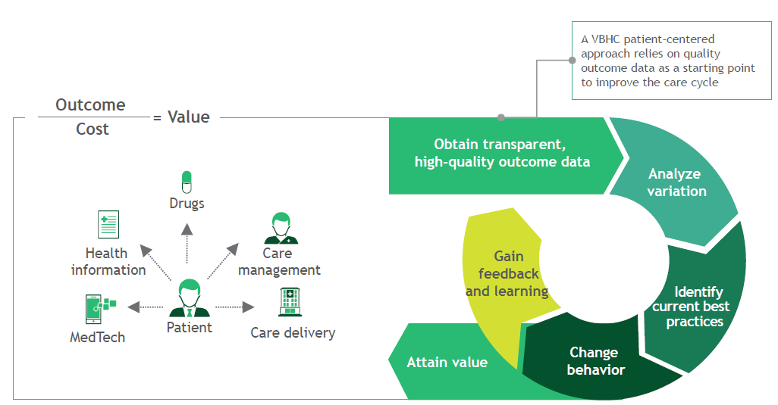
Fonte: Boston Consulting Group. Todos os direitos reservados

Slide 38

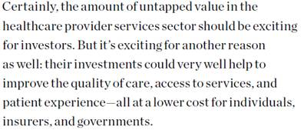
Investimento privado como fator de acesso e eficiência

Slide 39
A sustentabilidade e o futuro da saúde devem ser prioridades nacionais
Portugal precisa de mais investimento na saúde.
O cidadão e os ganhos em saúde devem ser o foco
A articulação entre instituições é fundamental
A sustentabilidade dos sistema português de saúde exige novas soluções e a mobilização de todos os atores
A revolução digital traz novas soluções mas também novos desafios
Como aconselha o Relatório da Fundação Calouste Gulbenkian para “Um Futuro para a Saúde: todos temos um papel a desempenhar”

